Slide 1
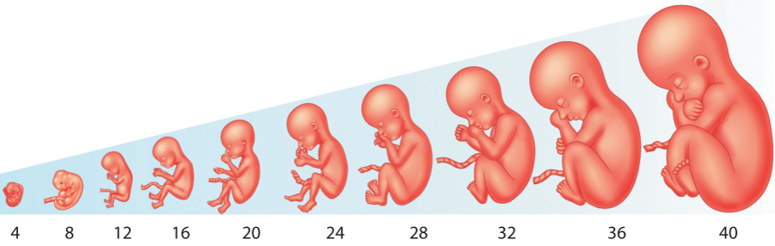
Ембріогенез людини
Онтогенез
Постембріогенез
Біологія 10 клас

Slide 2

ОНТОГЕНЕЗ – ІНДИВІДУАЛЬНИЙ РОЗВИТОК ОРГАНІЗМУ ВІД МОМЕНТУ ЙОГО ЗАРОДЖЕННЯ ДО СМЕРТІ
ЕМБРІОНАЛЬНИЙ ПЕРІОД ПОСТЕМБРІОНАЛЬНИЙ ПЕРІОД
(ЕМБРІОГЕНЕЗ,ЗАРОДКОВИЙ) (ПОСТЕМБРІОГЕНЕЗ)
період онтогенезу, що супроводжується збільшенням
розмірів (ростом), триває від моменту народження і до смерті особини
період онтогенезу тварин, який триває від утворення зиготи і до народження

Slide 3
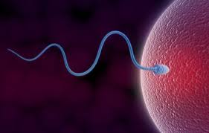
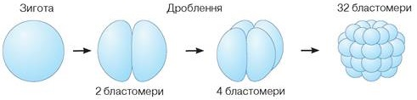
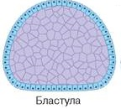
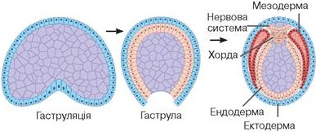
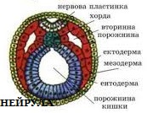
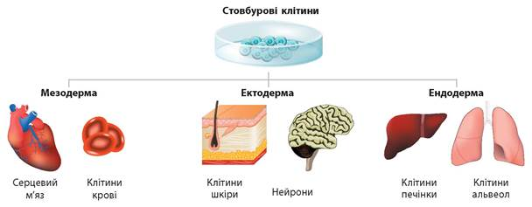
ЕТАПИ ЕМБРІОГЕНЕЗУ
ЗАПЛІДНЕННЯ
-ДРОБЛЕННЯ (зародок на цій стадії називається бластоциста) і складається з одного шару клітин, усередині якого є порожнина
-ГАСТРУЛЯЦІЯ (гаструла)-формуються зародкові листки — ектодерма (зовнішній) і ентодерма (внутрішній), на наступному етапі відбувається формування третього листка — мезодерми (середнього)
-НЕЙРУЛЯЦІЯ (нейрула)-утворення нервової пластинки і її замикання у нервову трубку
-ГІСТОГЕНЕЗ –утворення тканин
-ОРГАНОГЕНЕЗ – формування органів та систем органів

Slide 4
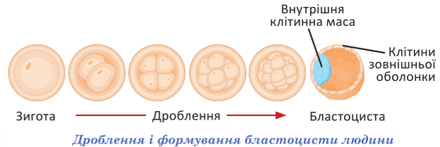
ЕМБРІОГЕНЕЗ ЛЮДИНИ – розвиток організму людини від зиготи до народження. Він триває 40 тижнів, і за цей час з однієї клітини виростає організм, який складається з мільярдів спеціалізованих клітин. Ембріогенез людини під час вагітності поділяють на три періоди: передзародковий (1 тиждень), зародковий
(перші 2 – 8 тижні) і плідний (9 – 40 тижні)
передзародковий (1 тиждень)
це період від зиготи до формування імплантованого зародка. Через три доби формується скупчення із 12 – 16 клітин, яке називається морула, через 5–6 діб після запліднення виникає стадія (близько 100 клітин), всередині якої є порожнина. Тепер це одношарова багатоклітинна стадія , яка у людини має назву бластоциста. На 7-й день після запліднення бластоциста занурюється в слизову оболонку матки й прикріплюється до неї (імплантація) за допомогою виростів-ворсинок. Починається розвиток зародка

Slide 5
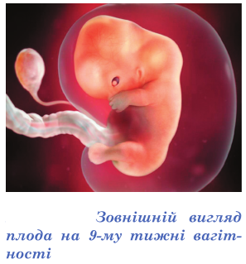
Зародковий період – це період формування зародка, що триває від моменту імплантації до утворення плоду
В процесі гаструляції виникають три зародкові листки (ектодерма, мезодерма й ентодерма) й утворюються зародкові оболонки. Далі розпочинається гісто- та органогенез – утворення тканин та органів. У ньому виокремлюють фази нейруляції (утворення осьового комплексу органів: нервова трубка, травна трубка, хорда) та формування інших органів.
На 16 – 18-й день у зародка, який не більший за рисове зерно, вже є серце, зачатки вух, очей, рук, ніг, головного мозку. Наприкінці зародкового періоду зародок уже має усі органи, притаманні дорослій людині; його називають плодом
Зародковий розвиток регулюють біологічно активні речовини
Із четвер­того тижня вагітності відбувається розвиток імунної системи
Органами кровотворення плоду спо­чатку є печінка та селезінка; наприкінці вагітності основним місцем утво­рення еритроцитів та інших клітин крові стає червоний кістковий мозок
Одна з ембріональних оболонок (амніон) формує заповнений рідиною пухир, в якому знаходиться зародок. Інша (хоріон) утворює важливий орган – плаценту

Slide 6
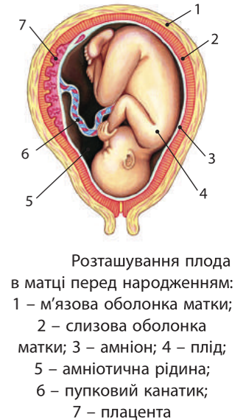
Плідний період – це період розвитку плода, що триває з початку третього місяця до народження
Розвивається плід у плодовому міхурі, що розміщений всередині матки
На 9-му тижні плід досягає довжини 3,0 – 3,5 см і маси 4 г
Із 12-го тижня відбувається скостеніння скелета, починають функціонувати м’язи
з 18–20-го тижня плід починає рухатися
Плацента є особливим органом, який забезпечує плід поживними речовинами і киснем, вбирає кінцеві продукти обміну,секретує гормони, і слугує бар’єром для шкідливих речовин (окрім, крізь плацентарний бар’єр легко проникають алкоголь, наркотичні речовини, нікотин і ліки )
Пупковий канатик який забезпечує ембріон поживними речовинами та киснем, перешкоджає проникненню шкідливих речовин з плаценти до ембріона
Ембріональна індукція – явище взаємодії між частинами зародка, завдяки чому одна із них визначає напрям розвитку сусідньої

Slide 7
Перед пологами (38–40­і тижні зародкового розвитку) доношений плід становить 45–60 см завдовжки при масі 2,5–4 кг. В середньому. У нього функціонують смакові, тактильні та температурні рецептори, а органи слуху та зору ще неповністю розвинені
Критичними періодами ембріогенезу називають такі періоди розвитку, коли ор­ганізм найбільш вразливий і під впливом зовнішніх або внутрішніх чинників можливі порушення його формування і функціонування. Є три основних критичних періодів:
І це 7 – 8 день ембріогенезу – занурення в матку
ІІ це 3-10 тиждень зародкового розвитку – формування зачатків органів
ІІІ останні два місяці – ризик передчасних пологів

Slide 8
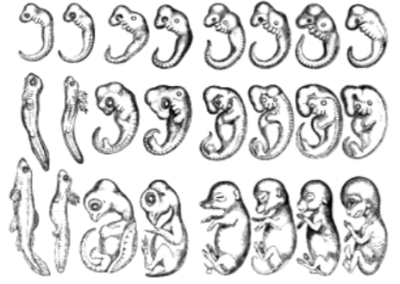
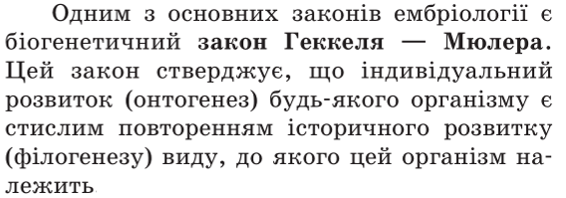
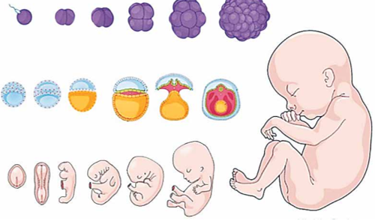

Slide 9
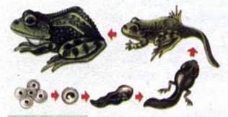
ПОСТЕМБРІОНАЛЬНИЙ РОЗВИТОК
Прямий розвиток – це розвиток, за якого щойно народжена тварина загалом нагадує дорослу (ссавці, плазуни, птахи, хрящові риби, павуки, скорпіони, війчасті та малощетинкові черви). Біологічне значення прямого розвитку полягає в тому, що зменшується вразливість народженої тварини щодо зовнішніх чинників
Непрямий розвиток – це розвиток, за якого утворюється личинка, яка перетворюється на дорослу особину безпосередньо або через перетворення (земноводні, кісткові риби, комахи, кліщі, більшість молюсків, червів). Біологічне значення непрямого розвитку: живильна функція, раціональне використання ресурсів, розселення, забезпечення зараження хазяїв
Різновиди непрямого розвитку:
непрямий розвиток з повним перетворенням – це розвиток личинки, який супроводжується перебудовою всіх її органів і систем (наприклад, у твердокрилих, кісткових риб, земноводних);
непрямий розвиток з неповним перетворенням – це розвиток личинки, яка має спільні риси будови з дорослими особинами, в зв’язку з чим перетворення стосуватимуться окремих органів і систем (наприклад, у прямокрилих, тарганів, клопів, термітів)

Slide 10
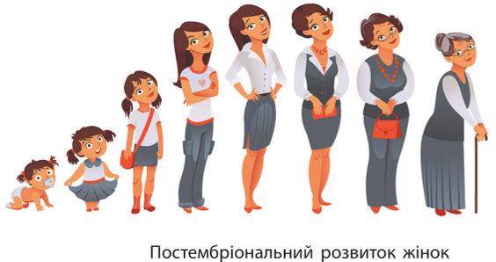
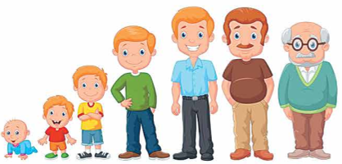
Періоди постембріонального розвитку людини
Постембріональний розвиток чоловіків

Slide 11
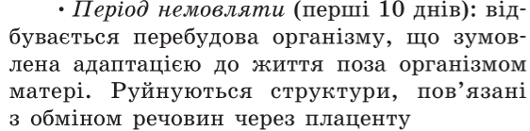
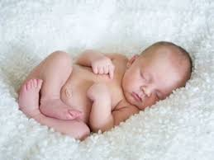
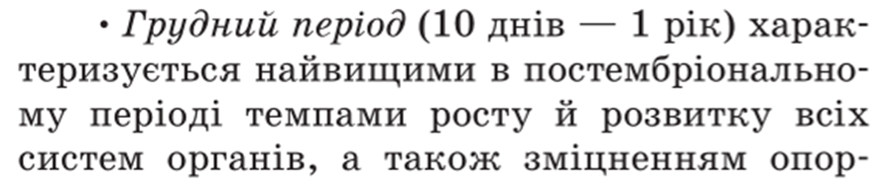
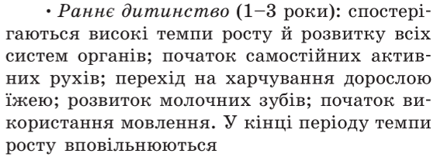
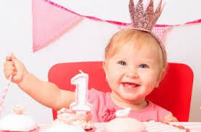

Періоди постембріонального розвитку людини

Slide 12
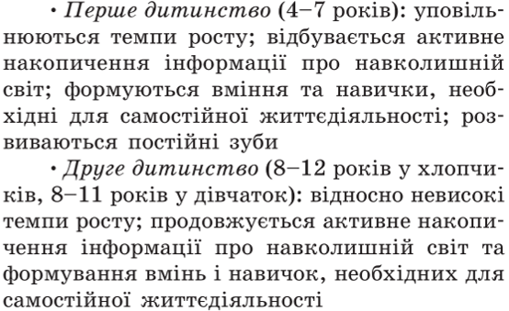

Періоди постембріонального розвитку людини

Slide 13
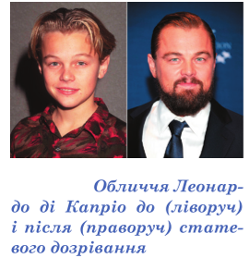
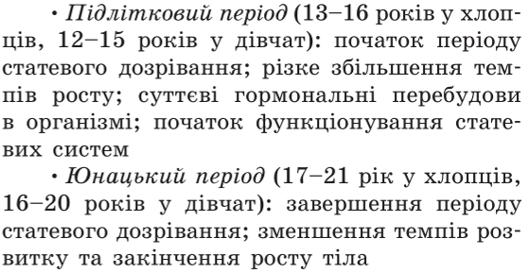
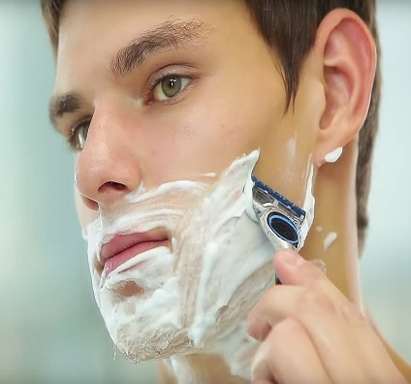

Періоди постембріонального розвитку людини

Slide 14
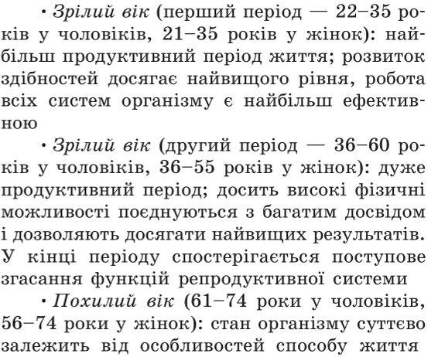
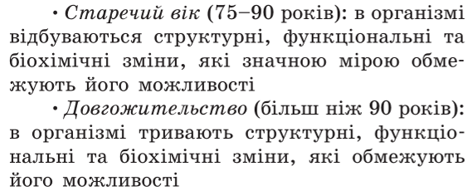
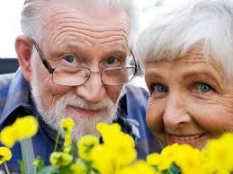
Періоди постембріонального розвитку людини

Slide 15

Старіння людини – процес закономірного виникнення вікових змін, які поступово призводять до скорочення пристосувальних можливостей організму. Наука, що вивчає закономірності старіння, називається геронтологією
старіння – це неминучий процес, але людина спроможна уповільнити природні фізіологічні процеси старіння. Для цього потрібно регулярно займатися спортом, раціонально харчуватися, уникати стресових ситуацій, відмовитися від шкідливих звичок і чергувати активну діяльність з відпочинком

Slide 16
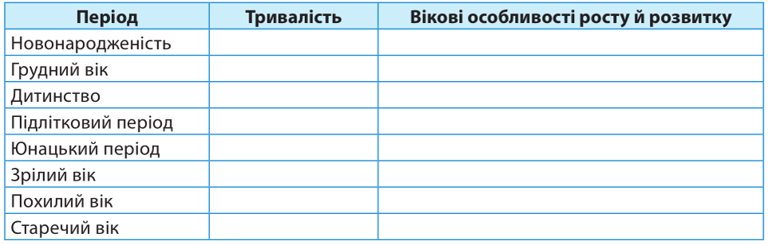
ЗАПОВНІТЬ ТАБЛИЦЮ

